Slide 1
Http 傳輸 & 靜態檔案
Module 05
Estimated time:
45 min.
Notes:
每一個章節預估用30分鐘講授課程內容，20分鐘讓學員實做Lab，10分鐘討論或休息。

Slide 2
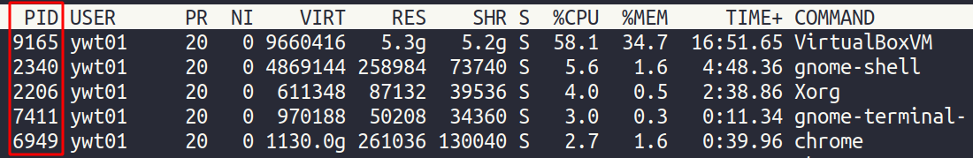
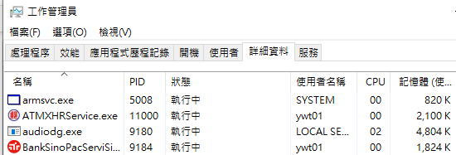
Process & Program
程式: Program, 文字構成的程式碼
程序: Process, 正在執行的程式
每一支程序都會有對應的ID(PID)
Unix-like: terminal中執行指令 — top
Windows: 工作管理員

Slide 3
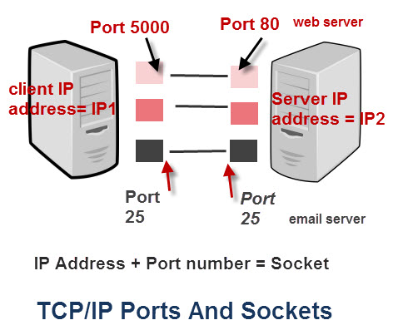
網頁傳輸的過程
client 與 server 利用各自的IP找到對方
Server 裡面有許多程序(process)在運行，需要溝通的程序會佔據一個port，client 發出port number 告訴server要存取哪一支程序
Notes:
Backpropagation是一種與最優化方結合使用的，用來訓練神經網路的常見方法
https://medium.com/@chih.sheng.huang821/%E6%A9%9F%E5%99%A8%E5%AD%B8%E7%BF%92-%E5%9F%BA%E7%A4%8E%E6%95%B8%E5%AD%B8-%E4%B8%89-%E6%A2%AF%E5%BA%A6%E6%9C%80%E4%BD%B3%E8%A7%A3%E7%9B%B8%E9%97%9C%E7%AE%97%E6%B3%95-gradient-descent-optimization-algorithms-b61ed1478bd7
Learning rate 調整會對訓練有很大影響

Slide 4
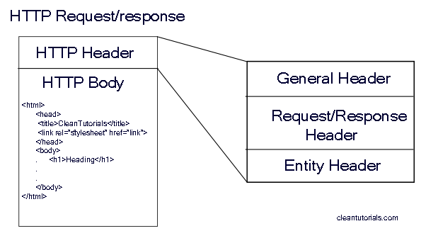
網頁傳輸的過程
使用http協定傳輸檔案時，其傳輸檔案主要分為兩個部分: Header & Body ，如下圖
Notes:
Backpropagation是一種與最優化方結合使用的，用來訓練神經網路的常見方法
https://medium.com/@chih.sheng.huang821/%E6%A9%9F%E5%99%A8%E5%AD%B8%E7%BF%92-%E5%9F%BA%E7%A4%8E%E6%95%B8%E5%AD%B8-%E4%B8%89-%E6%A2%AF%E5%BA%A6%E6%9C%80%E4%BD%B3%E8%A7%A3%E7%9B%B8%E9%97%9C%E7%AE%97%E6%B3%95-gradient-descent-optimization-algorithms-b61ed1478bd7
Learning rate 調整會對訓練有很大影響

Slide 5
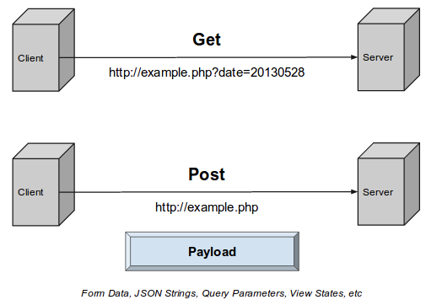
GET & POST
使用 GET 的時候我們直接將要傳送的資料以 Query String（一種Key/Vaule的編碼方式）加在我們要傳送的URL後面，然後傳送出去。
使用 POST 的時候傳送地址則是只有URL，另外將要傳送的資料寫Payload，在傳送出去。
Notes:
Backpropagation是一種與最優化方結合使用的，用來訓練神經網路的常見方法
https://medium.com/@chih.sheng.huang821/%E6%A9%9F%E5%99%A8%E5%AD%B8%E7%BF%92-%E5%9F%BA%E7%A4%8E%E6%95%B8%E5%AD%B8-%E4%B8%89-%E6%A2%AF%E5%BA%A6%E6%9C%80%E4%BD%B3%E8%A7%A3%E7%9B%B8%E9%97%9C%E7%AE%97%E6%B3%95-gradient-descent-optimization-algorithms-b61ed1478bd7
Learning rate 調整會對訓練有很大影響

Slide 6
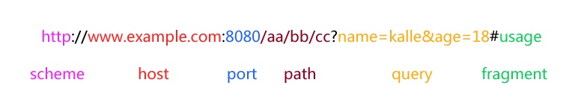
網址列結構
Scheme : 也稱作protocol
host : 如果沒有申請domain，就以IP顯示
port : 要連接的服務的通訊埠
path : path標識出客戶端要訪問的主機中的特定資源。
QueryString : 以?開頭，內容則是key/value對，以&作為分隔
Notes:
Backpropagation是一種與最優化方結合使用的，用來訓練神經網路的常見方法
https://medium.com/@chih.sheng.huang821/%E6%A9%9F%E5%99%A8%E5%AD%B8%E7%BF%92-%E5%9F%BA%E7%A4%8E%E6%95%B8%E5%AD%B8-%E4%B8%89-%E6%A2%AF%E5%BA%A6%E6%9C%80%E4%BD%B3%E8%A7%A3%E7%9B%B8%E9%97%9C%E7%AE%97%E6%B3%95-gradient-descent-optimization-algorithms-b61ed1478bd7
Learning rate 調整會對訓練有很大影響

Slide 7
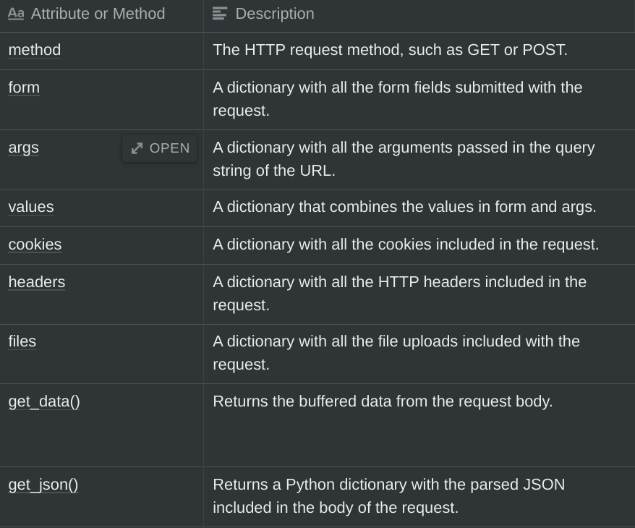
Flask request object
https://flask.palletsprojects.com/en/1.1.x/api/?highlight=get_data#flask.Request
Notes:
Note that if the form data was already parsed this method will not return anything as form data parsing does not cache the data like this method does.
1.Z值為權重相加
2.通常 activation function 會根據訓練的目的而定
3. activation function是為了讓神經網路變為非線性

Slide 8
url_for()
根據存儲在flask app 的URL map(view 函數與url的關係)中的信息生成URL。
url_for()常用參數：
endpoint ⇒ takes the view function name
_external ⇒ True → get absolute URL
url_for()關鍵字引數:
呈現在dynamic route
呈現在query string
Notes:
http://violin-tao.blogspot.com/2017/07/ml-backpropagation.html
https://www.zhihu.com/question/27239198
更新權重的方法

Slide 9
Static files
靜態文件（例如圖像、JavaScript文件、CSS文件、PDF文件），這些文件可能會被HTML引用或是傳輸給客戶端。
在默認配置下，Flask會在web app的根目錄中一個名為static的目錄中查找靜態文件。
Flask 會自動把'static'這個endpoint註冊到'/static'這個url
Notes:
http://violin-tao.blogspot.com/2017/07/ml-backpropagation.html
https://www.zhihu.com/question/27239198
更新權重的方法

